Slide 1
муниципальное казенное дошкольное образовательное учреждение города Новосибирска
«Детский сад №432 комбинированного вида «
Практический семинар
«Внедрение эффективных форм работы по нравственно-патриотическому воспитанию детей»
2020 год

Slide 2
«Любовь к своей Родине – это не нечто отвлеченное; это – и любовь к своему городу, к своей местности, к памятникам ее культуры, гордость своей историей».
Лихачев Д.С.

Slide 3
Ознакомление дошкольников с родным городом и страной — это знакомство с историей своего народа, с культурой русского народа, его обычаями, традициями. Это одна из задач патриотического воспитания.

Slide 4
Задачи по нравственно –патриотическому воспитанию
Воспитание у ребёнка любви и привязанности к семье, родному дому, детскому саду, родной улице, городу.
Формирование бережного отношения к родной природе и всему живому.
Воспитание уважения к труду.
Развитие интереса к русским традициям и промыслам.
Формирование элементарных знаний о правах человека.
Расширение представлений о городах России.
Знакомство детей с символами государства.
Развитие чувства ответственности и гордости за достижения страны.
Формирование толерантности, чувства уважения и симпатии к другим людям, народам.

Slide 5
Чувство Родины... Оно начинается у ребенка с отношения к семье, к самым близким людям — к матери, отцу, бабушке, дедушке. Это корни, связывающие его с родным домом и ближайшим окружением.

Slide 6
Система работы по нравственно-патриотическому воспитанию
Семья
Детский сад
Родная улица
Родной город
Страна, столица, символика
Права и обязанности

Slide 7
РОДНОЙ ГОРОД
История
Традиции
Достопримечательности
Памятники
Люди

Slide 8
ЗАДАЧИ
Формировать любовь к родному городу, Родине,
интерес к его прошлому и настоящему.
2. Воспитывать чувство гордости за жителей города и
страны, ответственность за все, что происходит в
городе и стране, сопричастность к этому, уважение к
своим землякам.
3. Развивать эмоционально-ценностное отношение к
городу и Родине.
4. Формировать интерес к произведениям писателей,
композиторов, художников, в работах которых
отражены история, культура, природа и быт людей.

Slide 9
Воспитывая у детей любовь к своему городу, необходимо подвести их к пониманию, что их город — частица Родины, поскольку во всех местах, больших и маленьких, есть много общего:
повсюду люди трудятся для всех (учителя учат детей; врачи лечат больных; рабочие делают машины и т.д.);
везде соблюдаются трудовые и боевые традиции;
проявляют заботу о благосостоянии народа, о детях;
повсюду живут люди разных национальностей, совместно трудятся и помогают друг другу;
люди берегут и охраняют природу;
всех российских людей объединяет любовь к своей стране.

Slide 10
Основные принципы работы
« Позитивный центризм» ( отбор наиболее актуальных для ребёнка этого возраста знаний)
Непрерывность и преемственность педагогического процесса
Рациональное сочетание разных видов деятельности, адекватный возрасту баланс интеллектуальных, эмоциональных и двигательных нагрузок.
Развивающий характер обучения, основанный на детской активности.
Принцип маятника ( Изучая историю своей улицы, дети связывают её с историей своего района, города, и наоборот, знакомясь с другими городами, они возвращаются к истории своего района и улицы)
Систематическое изложение материала идёт от близкого и понятного к более сложному.
Принцип спирали ( когда дети , возвращаясь к тем или иным вопросам, событиям, фактам из года в год , углубляют свои познания)

Slide 11
РАБОТА С ДЕТЬМИ
• Образовательная деятельность, имеющая цель дать детям конкретные представления о Родине на основе непосредственного восприятия (наблюдения, экскурсии, целевые прогулки) или опосредованно (рассказы воспитателя, чтение художественных произведений).
• Образовательная деятельность, способствующая, углублению и систематизации знаний детей (беседы, дидактические игры).
• Образовательная деятельность, во время которой дети используют полученные знания и выражают свое отношение к явлениям общественной жизни (изобразительная деятельность, творческое рассказывание).

Slide 12
Формы работы с детьми
Занятия
Смотры-конкурсы, выставки
Игры
Кружковая работа
Праздники, развлечения
Самостоятельная деятельность
Экскурсии
Трудовая деятельность

Slide 13
МЕТОДЫ И ПРИЕМЫ РАБОТЫ
Целевые прогулки и экскурсии.
Наблюдения.
Объяснения воспитателя в сочетании с показом и наблюдениями детей.
Беседы о родном городе и Родине.
Разучивание песен и стихов о Родине, пословиц, поговорок, чтение сказок, прослушивание музыкальных произведений.
Использование иллюстраций, диафильмов, детских произведений.
Ознакомление с произведениями народного творчества.
Обогащение и стимулирование детского творчества.
Привлечение детей к посильному общественно-полезному труду.

Slide 14
Работа с родителями
Анкетирование
Консультации
Выставки, конкурсы
Беседы
Наглядные виды работы
Родительские собрания
Экскурсии
Совместные праздники, досуги

Slide 15
РАЗВИВАЮЩАЯ СРЕДА
• Уголки родного края
Изготовление макетов
Развивающие игры
Атрибуты к сюжетно-ролевым играм
Фотоальбомы, иллюстрации
Художественная и познавательная литература
Мини-музеи

Slide 16
Взаимодействие с социумом
ДОУ
Отдел образования
Музей
Библиотека
Совет ветеранов
Детская школа искусств
ДОУ города
Дом культуры

Slide 17
Деятельностный
отражение отношения
к миру
в деятельности
Содержательный
представления ребенка
об окружающем мире
Эмоционально-побудительный
эмоционально-положительные
чувства ребенка
к окружающему миру
Труд
Игра
Продуктивная деятельность
Музыкальная деятельность
Познавательная деятельность
О культуре народа, его традициях, народном творчестве
О природе родного края и страны и деятельности человека в природе
Об истории страны, отраженной в названиях улиц, памятниках
о символике родного города и страны (герб, гимн, флаг)
Любовь и чувство привязанности к родной семье и дому
Интерес к жизни родного города и страны
Гордость за достижения своей страны
Уважение к культуре и традициям народа, к историческому прошлому
Восхищение народным творчеством
Любовь к родной природе, к родному языку
Уважение к человеку-труженику и желание принимать посильное участие в труде

Slide 18
« В воспитании все должно основываться на личности воспитателя, потому что воспитательная сила изливается только из живого источника человеческой личности. Никакие уставы и программы, никакой искусственный организм заведения, как бы хитро он ни был придуман, не может заменить личности в деле воспитания». К.Д. Ушинский
Эти слова в полной мере относятся к воспитанию интереса и любви к родному городу и родной стране.

Slide 19
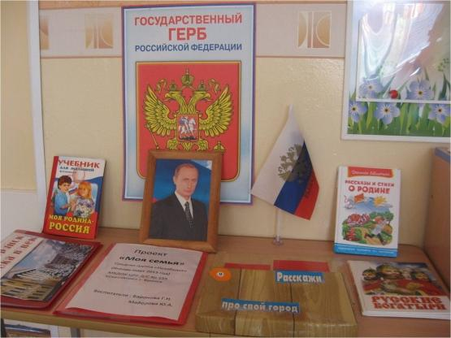
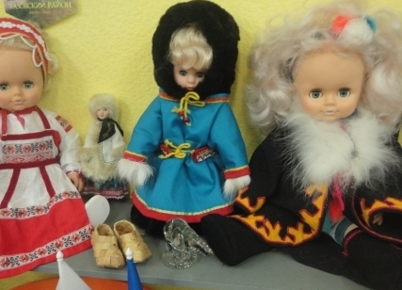
Уголок символики в группе

Slide 20
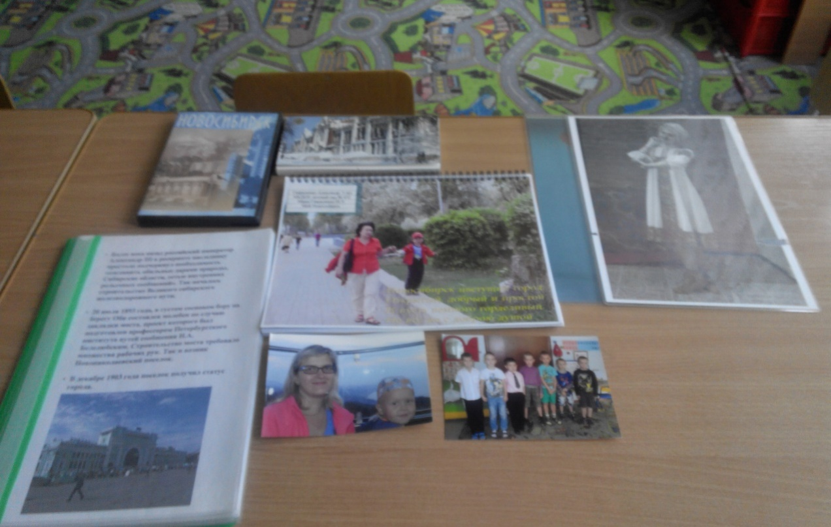
Тематические альбомы: «Мой Новосибирск»,
«Моя семья», «Костюмы народов мира»

Slide 21
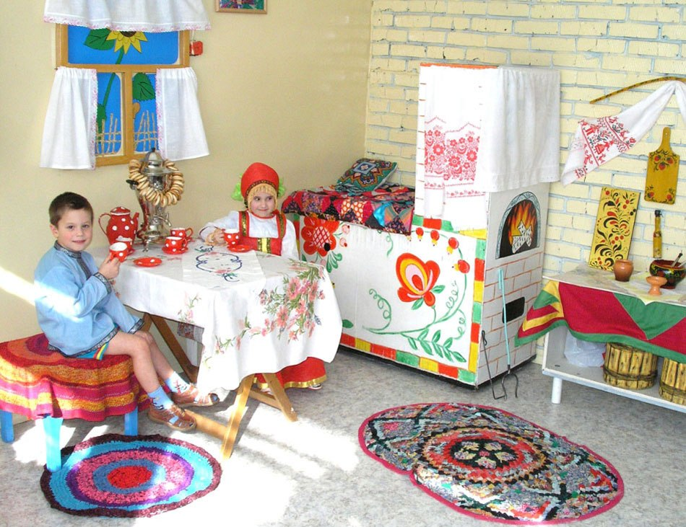
Знакомство с русским народным костюмом

Slide 22
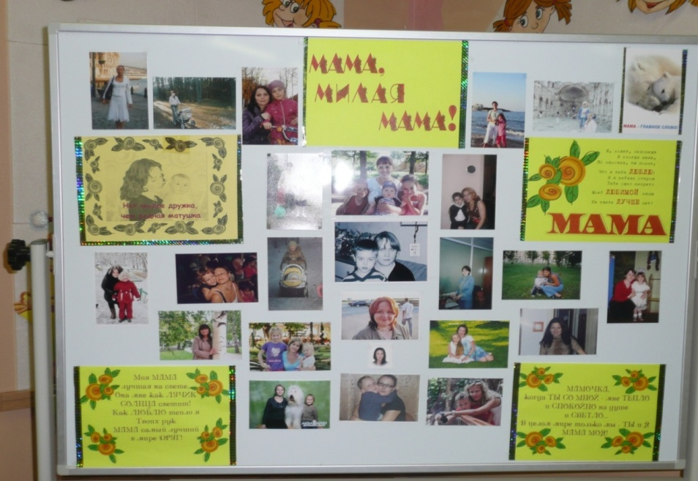
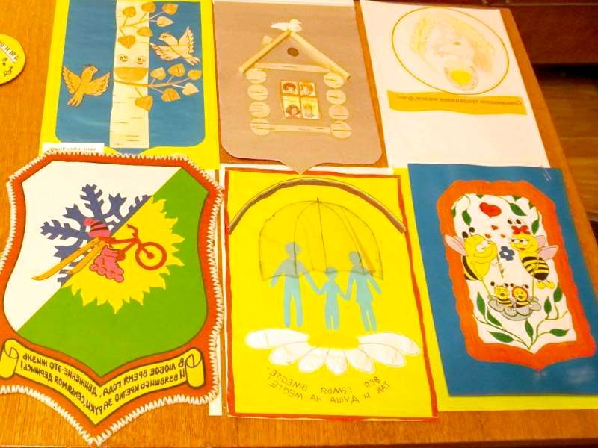
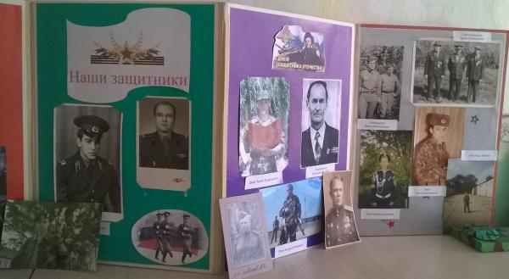
Фотовыставка «Мамочка, милая мама моя»,
«Герб моей семьи», «Наши Защитники»

Slide 23
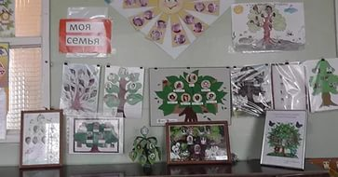
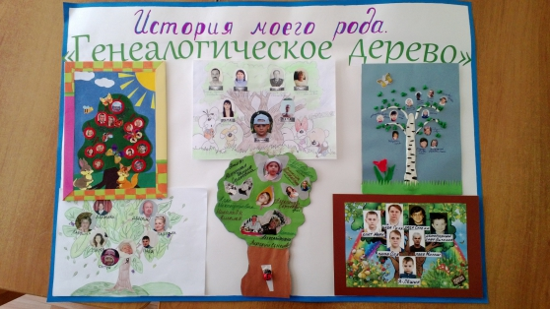
Фотовыстовка «Генеологическое древо семьи»

Slide 24
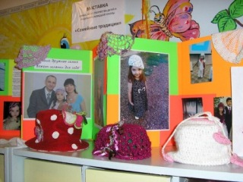
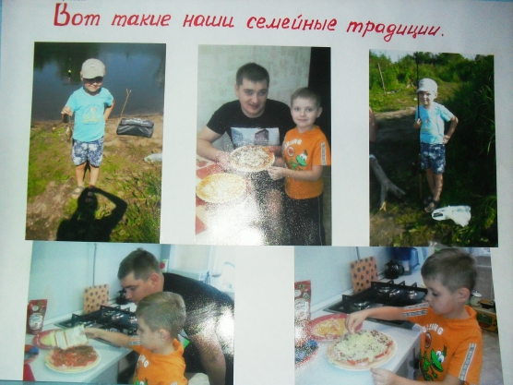
Фотовыстовка «Семейные традиции»

Slide 25
Подготовила
Куликова Анастасия Геннадьевна
Воспитатель
первой квалификационной категории

Slide 26
СПАСИБО ЗА ВНИМАНИЕ

